Slide 1
Тема 1. Знакомство с современным стеком информационных технологий анализа данных
Дисциплина «Инструментальная поддержка анализа финансово-экономических данных»
6 февраля 2021 года
Поток:ПМ18-1, ПМ18-2, ПМ18-3, ПМ18-4
Лекция
Доцент Департамента анализа данных и машинного обучения Смирнов Михаил Викторович

Slide 2
Цель и задачи
Цель:
Изучить понятия, подходы и инструменты в сфере обработки и анализа данных.
Задачи:
Изучить понятия и определения в сфере обработки и анализа данных
Ознакомиться с современными информационными технологиями обработки и анализа данных

Slide 3
Учебные вопросы
Учебные вопросы
Понятия и определения в сфере обработки и анализа данных
Основы работы в интерактивной среде программирования iPython
Подготовительные операции для выполнения анализа данных

Slide 4
Вопрос 1. Понятия и определения
Вопрос 1. Понятия и определения в сфере обработки и анализа данных

Slide 5
Понятия и определения в сфере обработки и анализа данных
Большой экономический словарь:
АНАЛИЗ ДАННЫХ - направление статистических исследований, включающее комплекс методов обработки многомерной системы данных наблюдений, характеризующейся многими признаками.
Задачи А.Д. классифицируются:
по типам - описание одних признаков через другие и конструирование новых признаков;
по формальному языку представления информации - количественный анализ (результаты представляются в формульном виде) и качественный анализ (информация представляется в терминах группировок, упорядочений). Источник: http://economics.niv.ru/doc/dictionary/big-economic/fc/slovar-192-4.htm#zag-498

Slide 6
Понятия и определения в сфере обработки и анализа данных
Определения:
Ана́лиз (др.-греч. ἀνάλυσις «разложение, разделение, расчленение, разборка») — метод исследования, характеризующийся выделением и изучением отдельных частей объектов исследования.
Анализ данных:
это область математики и информатики, занимающаяся построением и исследованием наиболее общих математических методов и вычислительных алгоритмов извлечения знаний из экспериментальных данных.
процесс исследования, фильтрации, преобразования и моделирования данных с целью извлечения полезной информации и принятия решений.
/Материал из Википедии/

Slide 7

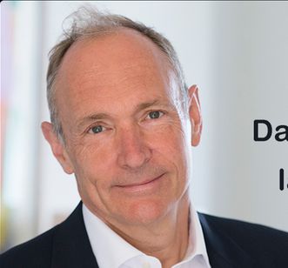
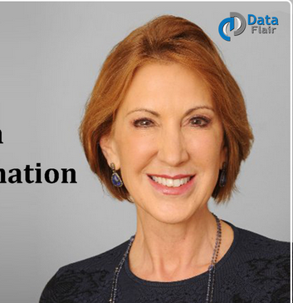
Понятия и определения в сфере обработки и анализа данных
«Информация - нефть 21 века, а аналитика - двигатель внутреннего сгорания» /П. Сондергард, Гартнер рисерч/
«Данные - это драгоценность, и они прослужат дольше, чем сами системы» /Тим Бернерс-Ли, изобретатель всемирной паутины/
Цель - превратить данные в информацию, а информацию - в понимание» /К. Фиорина, генеральный директор Хьюлет-Паккард/
https://data-flair.training/blogs/data-science-big-data-quotes/

Slide 8
Понятия и определения в сфере обработки и анализа данных
Понятие набора данных (dataset)
Набор данных, Data set
Идентифицированная совокупность физических записей, организованная одним из установленных в системе обработки данных способов и представляющая файлы или части файлов в среде хранения. /ГОСТ 20886-85/
Набор данных
Множество элементов данных, объединенных в отдельное целое для решения определенной задачи. Чаще всего набор данных представляется в виде файла, сообщения либо блока данных. /Гипертекстовый энциклопедический словарь по информатике Э. Якубайтиса/
Набор данных
коллекция из логических записей, хранящихся в виде кортежа. /Википедия/

Slide 9
Понятия и определения в сфере обработки и анализа данных
Понятие набора данных (dataset)
Набор данных, Data set
В рамках дисциплины под набором данных будем понимать связанные данные как информационный объект, который может управляться компьютером как единое целое.

Slide 10
Вопрос 2. iPython
Вопрос 2. Основы работы в интерактивной среде iPython

Slide 11
Вопрос 2. iPython
Интерактивная среда "чтение-оценка-вывод" (read-evaluate-print-loop REPL) iPython http://ipython.org/
Установка Юпитер Ноутбук https://jupyter.readthedocs.io/en/latest/install/notebook-classic.html
Для освоения и работы с ноутбуком iPython, рекомендуется пакет программ Анаконда (Anaconda).
https://www.anaconda.com/products/individual
Анаконда содержит Пайтон, Юпитер ноутбук и другие часто используемые приложения для научных вычислений и обработки данных.
Порядок установки и запуска интерактивной среды Юпитер ноутбук
Загрузить Анаконда
Установить Анаконда
Запустить Юпитер ноутбук. Для этого использовать команду меню, либо консольную команду
=> jupyter notebook

Slide 12
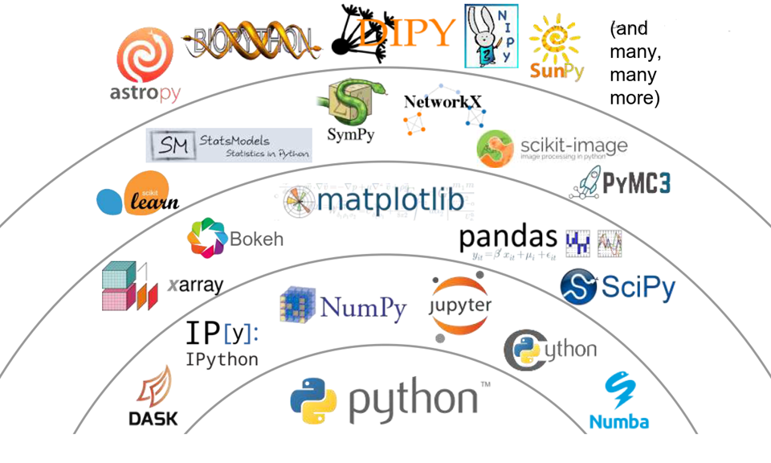
Вопрос 2. iPython
iPython – элемент стека технологий
Стек технологий для обработки и анализа данных

Slide 13
Вопрос 3. Подготовительные операции
Вопрос 3. Подготовительные операции для выполнения анализа данных: загрузка, трансформация, очистка

Slide 14
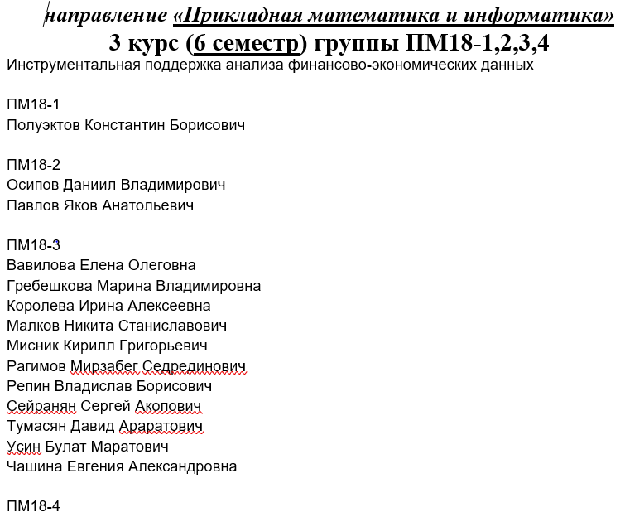
Вопрос 3. Подготовительные операции
Пример подготовительной операции
Задача.
Имеются данные о студентах в текстовом файле Студенты.txt. Имена студентов и названия групп в одном столбце. Также присутствуют дополнительные сведения в заголовке, пробельные строки.
Очистить данные от дополнительных сведений и пустых строк, разместить имена студентов и названия групп в разных столбцах.

Slide 15
Подготовительные операции
Алгоритм решения задачи
Импортировать данные из текстового файла
Удалить верхние и нижние строки, не содержащие данных
Создать столбец группы
Столбец группы заполнить вниз
По столбцу, содержащему имена студентов, применить фильтр, исключив записи с названиями групп и пустыми строками
Присвоить имена столбцам: «Студенты», «Группы»
Сохранить результат

Slide 16

Подготовительные операции
Решение в Excel

Slide 17
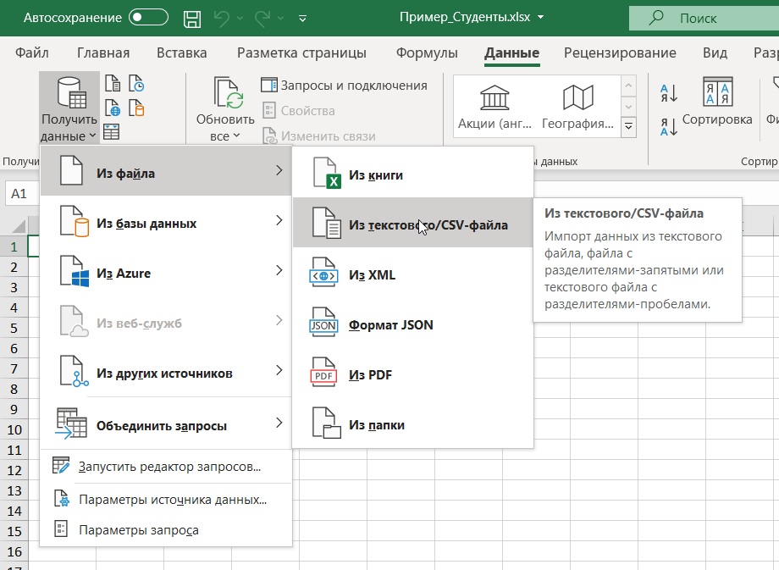
Подготовительные операции
Шаг 1-1. Импорт из текстового файла

Slide 18
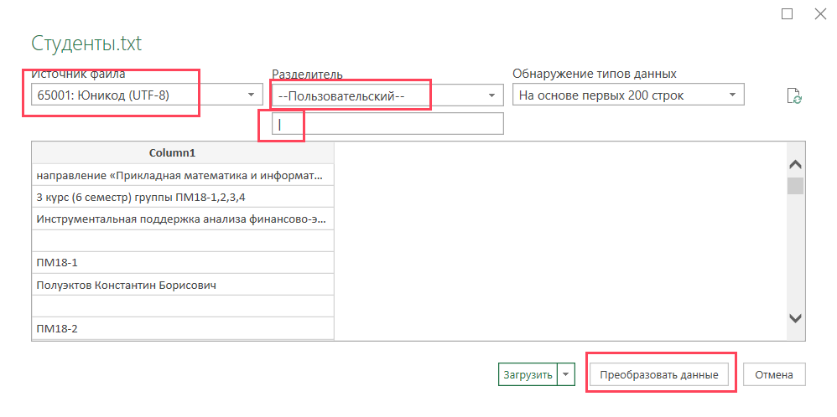
Подготовительные операции
Шаг 1-2. Импорт из текстового файла

Slide 19
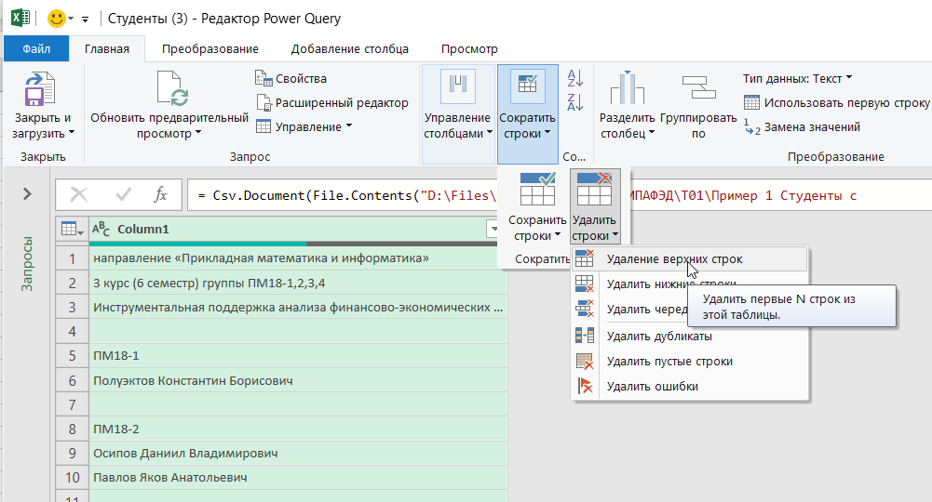
Подготовительные операции
Шаг 2. Удаление верхних и нижних строк

Slide 20
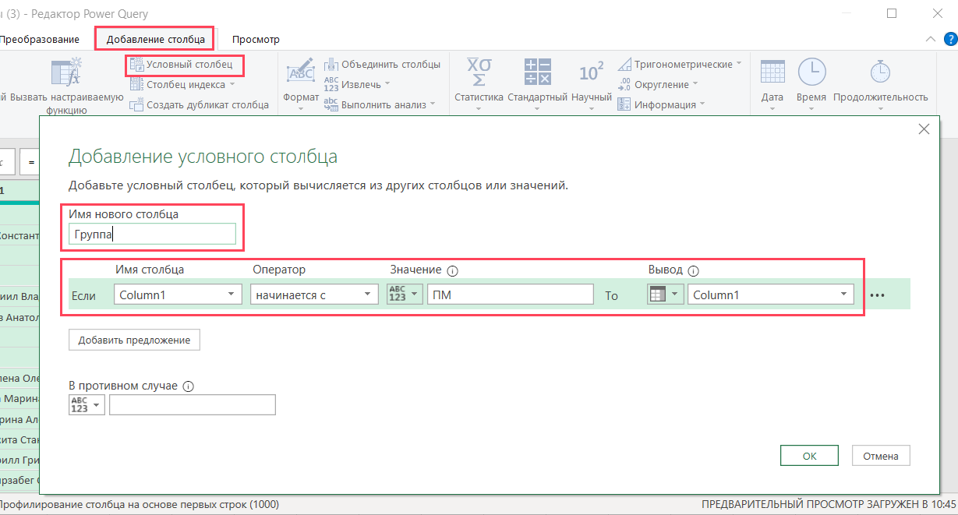
Подготовительные операции
Шаг 3. Создание столбца группы

Slide 21
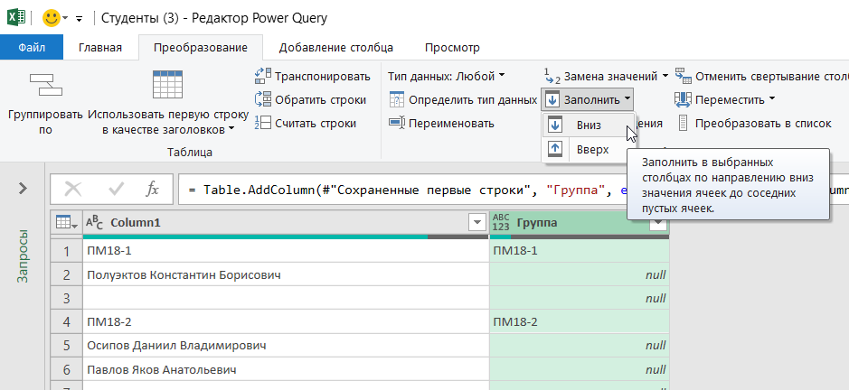
Подготовительные операции
Шаг 4. Заполнение вниз

Slide 22
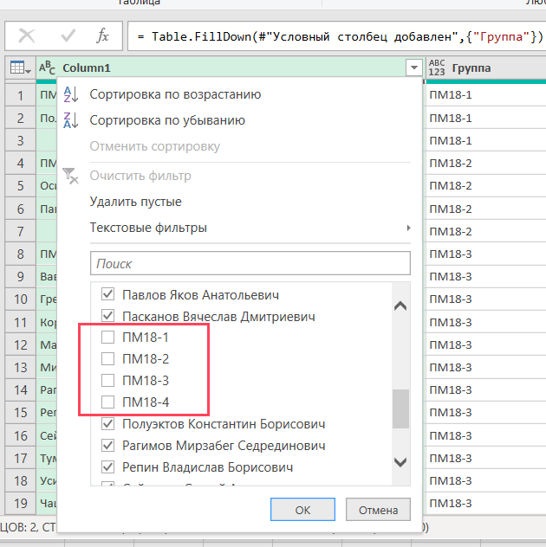
Подготовительные операции
Шаг 5. Применение фильтра

Slide 23

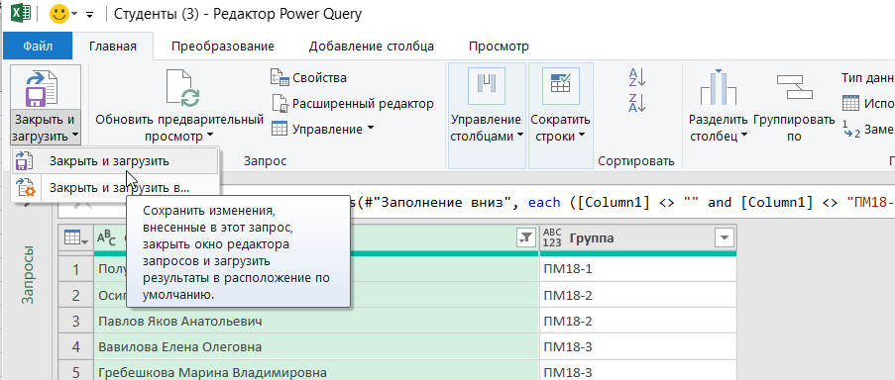
Подготовительные операции
Шаг 6. Переименование столбца с именами студентов
Шаг 7-1. Загрузка результата на лист

Slide 24
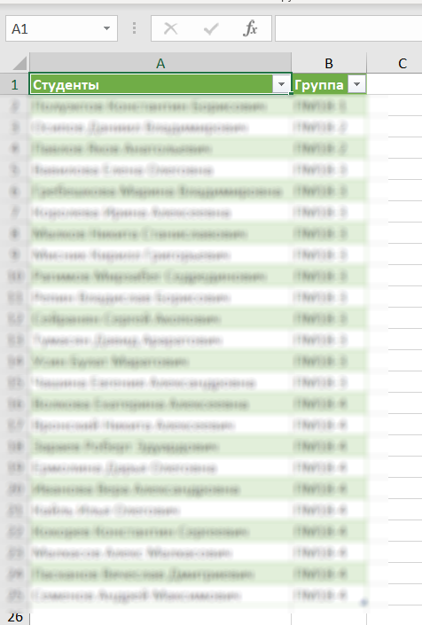
Подготовительные операции
Шаг 7-2. Отображение
результата на листе

Slide 25

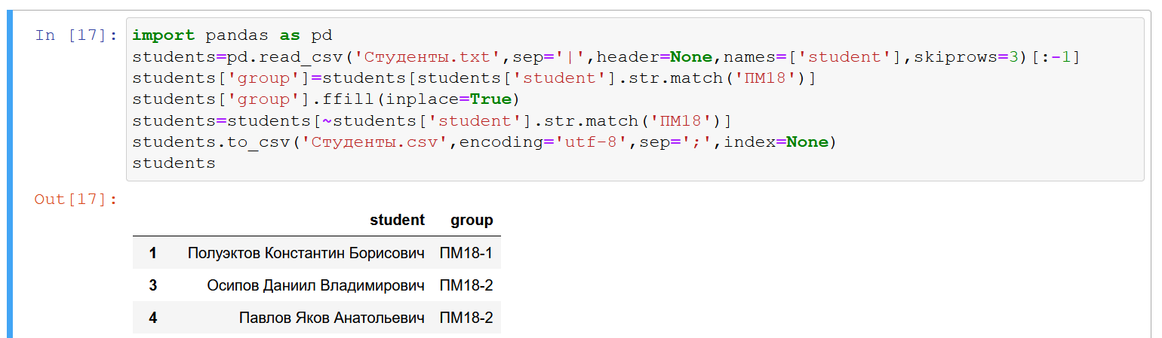
Подготовительные операции
Решение в iPython
1, 2, 6
4
3, 6
5
7

Slide 26
Литература
Литература
Соловьев В. И. Анализ данных в экономике: теория вероятностей, прикладная статистика, обработка и визуализация данных в Microsoft Excel. Финансовый университет, 2019.
Гисин В. Б., Диденко А. С. , Путко Б. А. Математические основы финансовой экономики. Учебное пособие. Прометей. 2018.
Александрова И. А., Балджы А. С., Хрипунова М. Б. Математика на Python. Прометей. 2018.
Баюк Д. А., Баюк О. А., Берзин Д. В., Иванюк В. А., Левченко К. Г., Сунчалин А. М., Утакаева И. Х. Практическое применение методов кластеризации, классификации и аппроксимации на основе нейронных сетей. Финансовый университет, 2020.

